Slide 1
День царицы математики

Slide 2
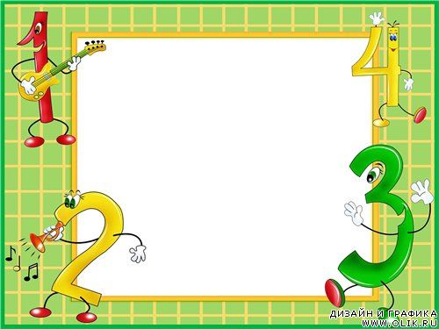
Закрепление знаний у детей по математике в играх

Slide 3
В гости к детям МБДОУ № 27 «Росинка» прилетела Баба-Яга претворяясь царицей математики, но дети ее узнали и спасали настоящую царицу Математики решая математические задачки

Slide 4
А вот и царица математики!!!

